Slide 1
С 1.11.2022 г. по 30.11.2022 г. на базе СП ГБОУ СОШ №6 г.о. Отрадный Детский сад №15
был проведен
II Окружной конкурс по конструированию для детей старшего дошкольного возраста «Мастерская конструирования»,
посвященного Году народного искусства и нематериального культурного наследия народов России в 2022 году. Конкурс проводился с целью популяризации технического творчества и народного искусства среди детей старшего дошкольного возраста.
Воспитанники 26 дошкольных общеобразовательных учреждений округа представили вои работы.
Победителями стали 11 детей,
их работы представлены на слайдах:

Slide 2
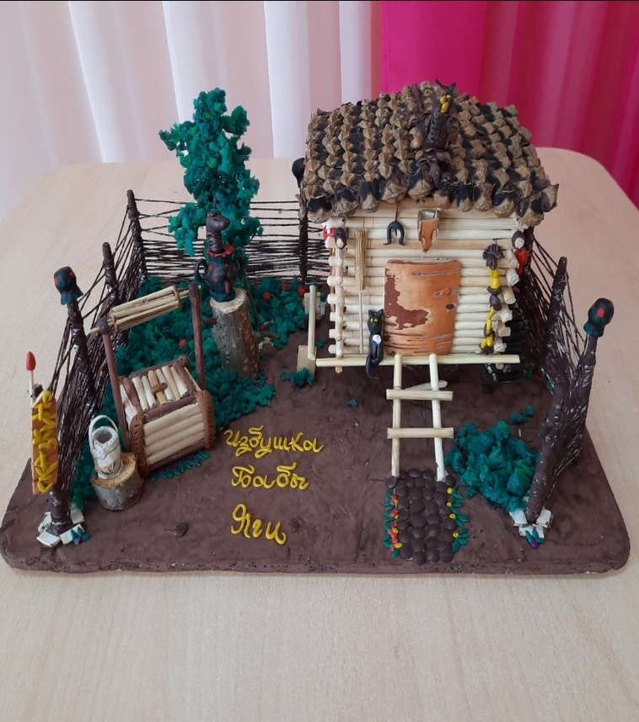
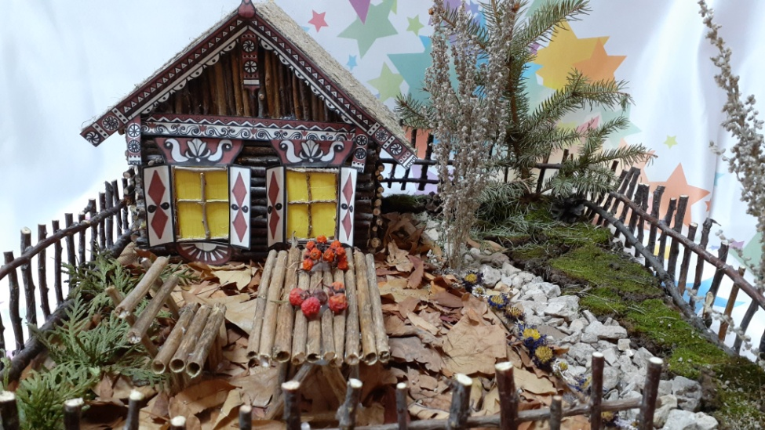
Номинация
«Сказочный домик»
(природный, бросовый материал)

Slide 3
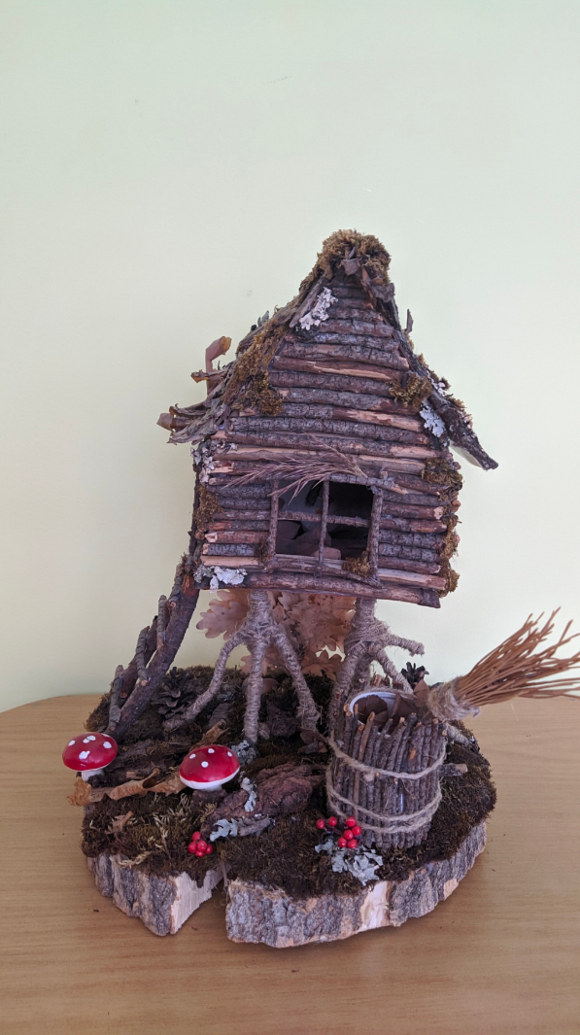
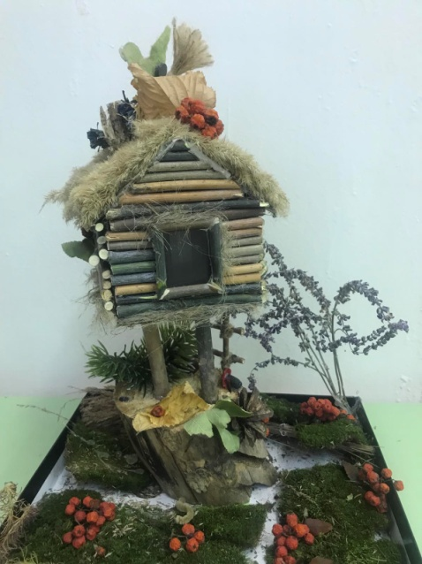
Номинация
«Сказочный домик»
(природный, бросовый материал)

Slide 4
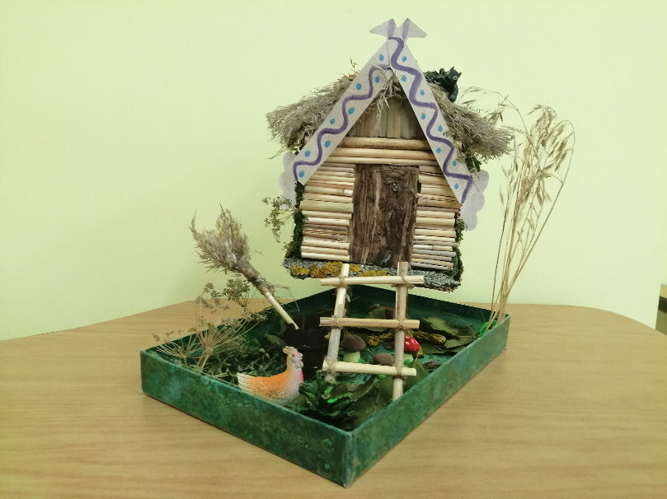
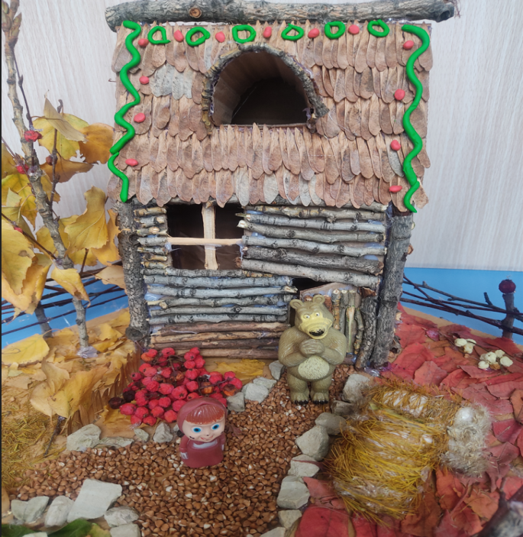
Номинация
«Сказочный домик»
(природный, бросовый материал)

Slide 5
Номинация
«Сказочный домик»
(природный, бросовый материал)

Slide 6
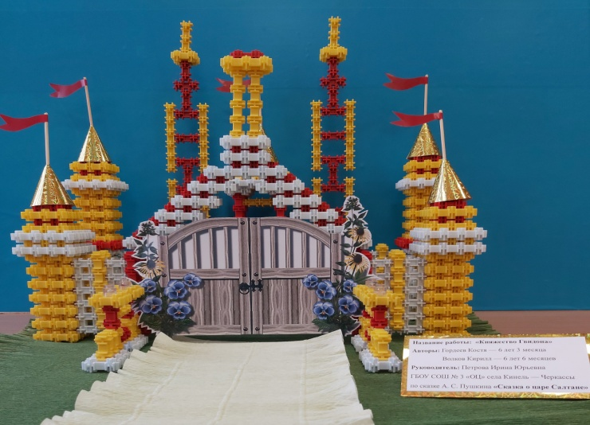
Номинация « Сказочный дворец»
(модели из конструктора)

Slide 7
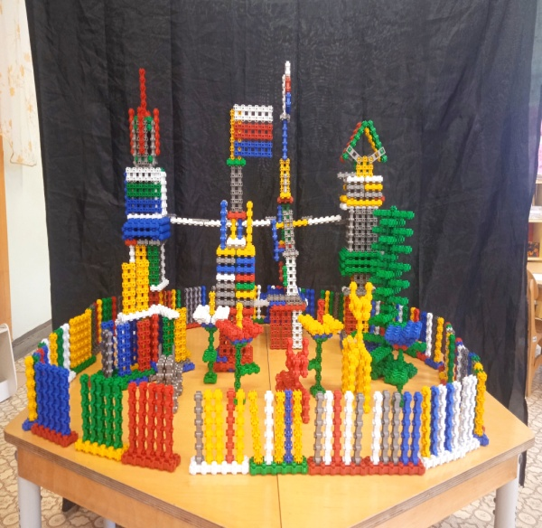
Номинация « Сказочный дворец»
(модели из конструктора)

Slide 8
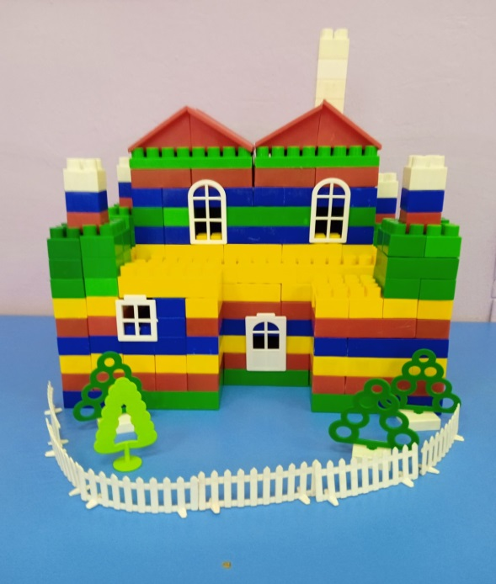
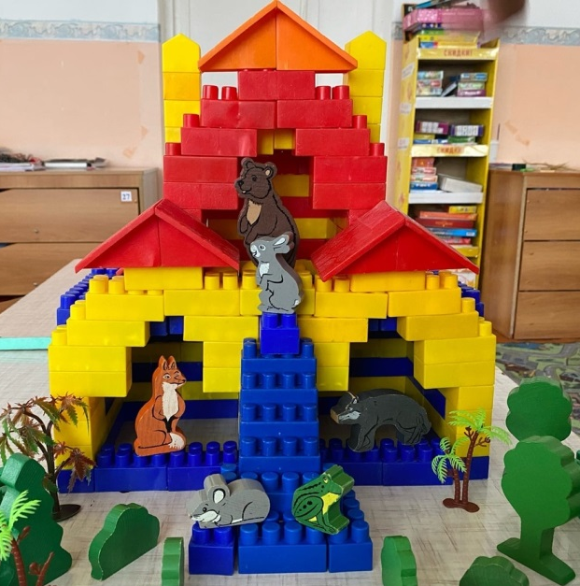
Номинация « Сказочный дворец»
(модели из конструктора)

